Slide 1

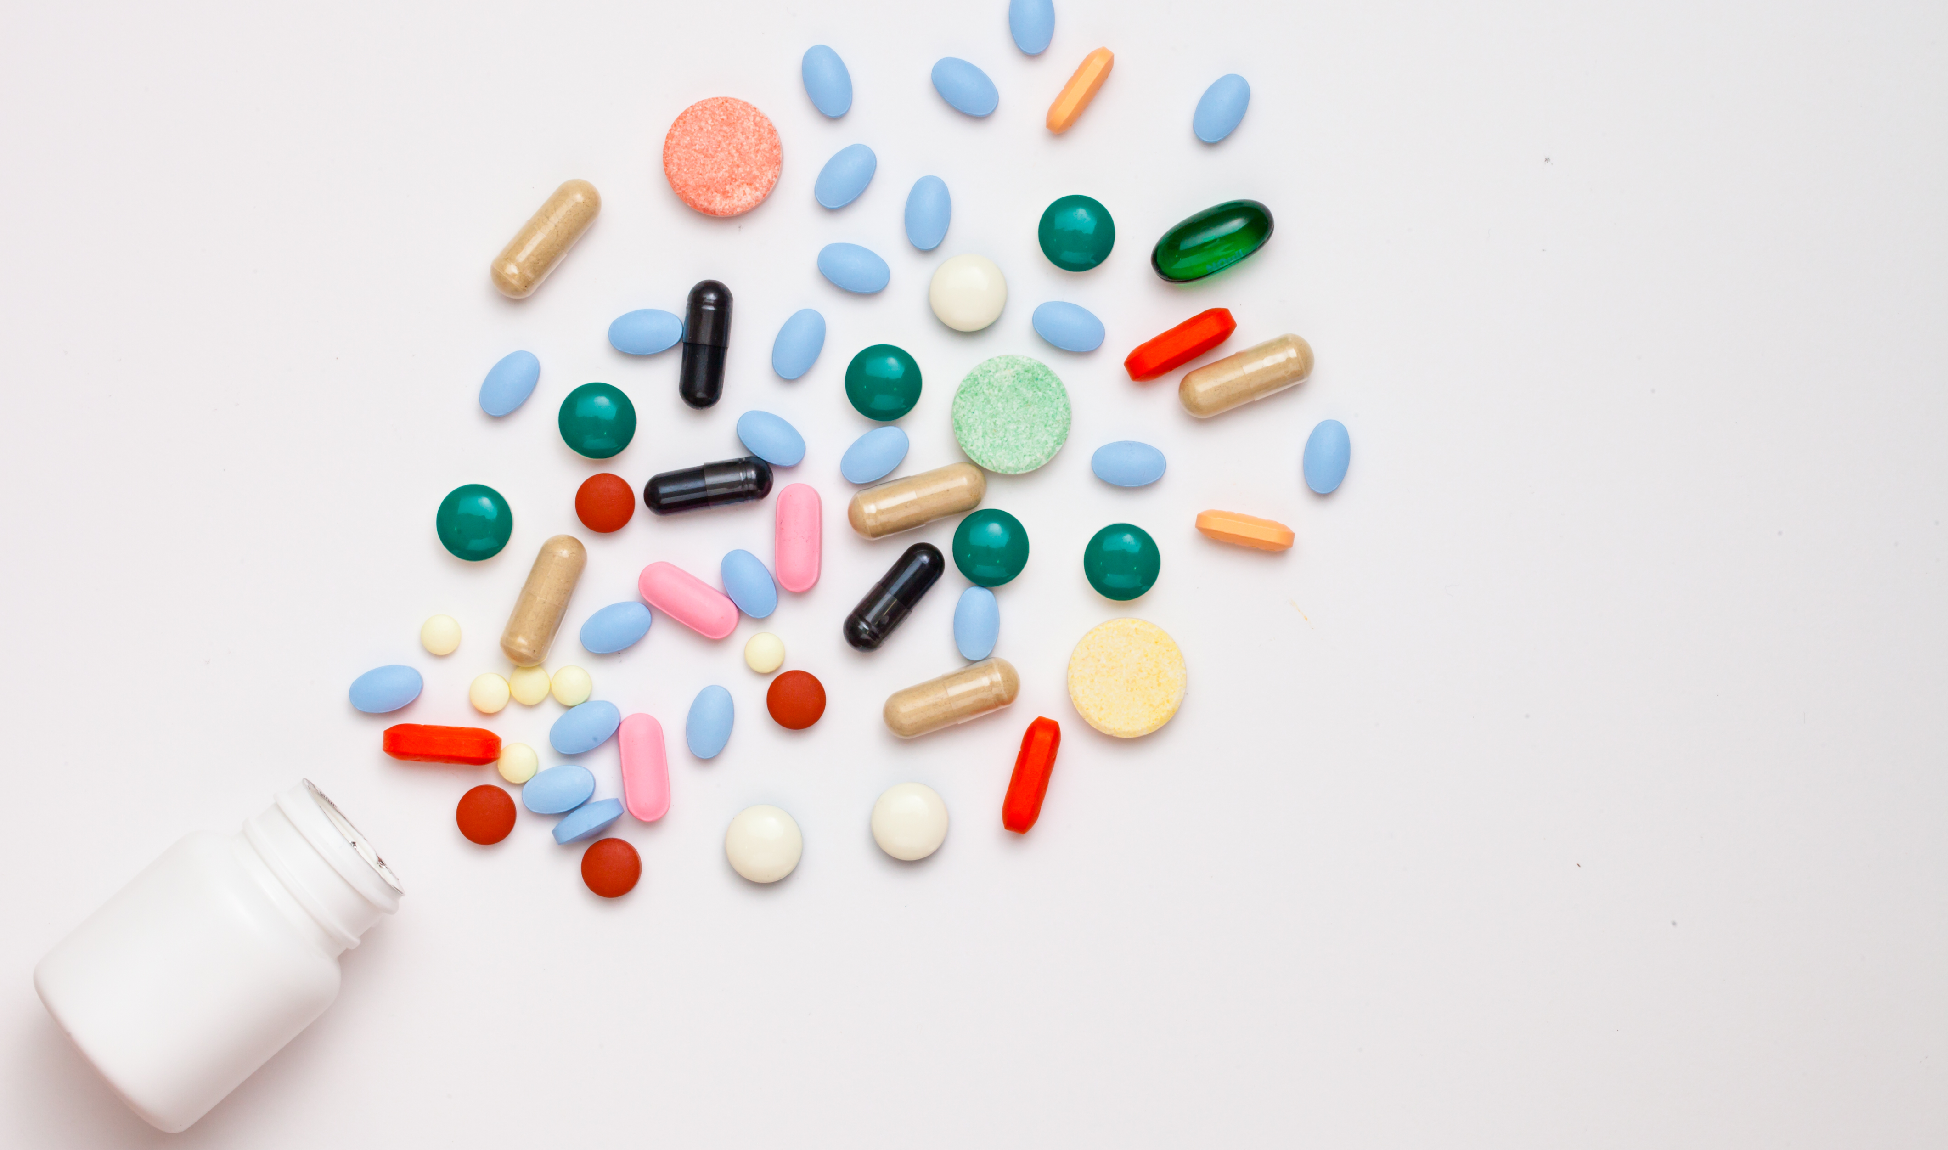
Биологиялық нысандар. Биологиялық нысандарды жетілдіру. Дәрілік заттардың биотехнологиясы.
Әл-фараби атындағы қазақ ұлттық университеті
Медицина және денсаулық сақтау факультеті
Іргелі медицина кафедрасы
Алматы 2025

Slide 2

Жоспар:
4. Бионысандарды генетикалық инженерия әдістерімен жасау
1. «Бионысан» ұғымы
2. Бионысандарды мутагенез және селекция әдістерімен жетілдіру
3. Бионысандарды жасушалық инженерия әдістерімен жетілдіру
5. Дәрілік заттардың биотехнологиясы.
6.Дәрілік заттардың биотехнологиясындағы негізгі өнім түрлері

Slide 3

Кіріспе
Бионысан — биотехнологиялық өндірістің негізгі және міндетті элементі болып табылады, ол бұл өндірістің ерекшелігін анықтайды.Бионысан ретінде тіршілікке қабілеттілігін сақтаған тұтас көпжасушалы немесе біржасушалы организм бола алады.
Сондай-ақ, ол көпжасушалы организмнен бөлініп алынған жеке жасушалар, вирустар немесе жасушалардан бөлініп алынған және белгілі бір метаболикалық үдеріс құрамына кіретін мультиферменттік кешендер болуы мүмкін. Тіпті кей жағдайларда бионысан ретінде жекелеген фермент те қарастырылады.

Slide 4

Бионысанның негізгі функциясы
Бионысанның негізгі функциясы — мақсатты өнімді биосинтездеу процесін толық жүзеге асыру. Бұл — бірқатар тізбектелген ферментативтік реакцияларды қамтуы немесе мақсатты өнімді алу үшін шешуші маңызға ие жалғыз ферментативтік реакцияны катализдеуді ғана қамтуы мүмкін.
Мақсатты өнімді толық биосинтездеуді жүзеге асыратын бионысан продуцент деп аталады. Ал тек бір ғана ферментативтік реакцияны жүзеге асыратын немесе жеке фермент ретінде қолданылатын бионысанды өндірістік биокатализатор деп атайды.
Осылайша, бионысандар — бұл макромолекулалар да, микроорганизмдер мен макроорганизмдер де бола алады.

Slide 5


Ферменттерді иммобилизацияланған күйде, яғни ерімейтін тасымалдағышпен (носительмен) байланыстырылған түрде қолдану тиімді екендігі дәлелденген. Себебі бұл жағдайда оларды көп рет қолдануға және өндірістік циклдердің қайталануы кезінде стандарттылықты қамтамасыз етуге мүмкіндік туады.
Макромолекула ретінде өнеркәсіптік өндірісте ферменттердің барлық белгілі кластары қолданылады, бірақ олардың ішінде ең жиі қолданылатындары — гидролазалар мен трансферазалар.

Slide 6
Технология мен тірі ағзалардың өзара байланысы
Технология — бұл табиғи үдерістерді жасанды жағдайда қайталау және басқару жүйесі. Биотехнология саласында тірі ағзалар немесе олардың компоненттері өндірістік мақсатта пайдаланылады, сондықтан бионысан – биотехнологияның негізі болып табылады.
Бионысандардың шығу тегі бойынша жіктелуі
Жануар текті бионысандар: Адам (донор ретінде) Сүтқоректілер Бауырымен жорғалаушылар Құстар Балықтар Жәндіктер Омыртқасыздар | Өсімдік текті бионысандар: Далада өсетін (жабайы) өсімдіктер Мәдени (культивирленген) өсімдіктер Балдырлар | Микроорганизмдер: Эукариоттар: Қарапайымдар (простейшие) Саңырауқұлақтар Ашытқылар (дрожжи) Прокариоттар: Актиномицеттер Эубактериялар Вирустар Бактериофагтар (фагтар)

Slide 7
Қосымша биотехнологиялық құралдар:
Жасушалық және тіндік мәдениеттер – жасушаларды немесе тіндерді жасанды ортада өсіру арқылы зерттеу және қолдану.
Инженерлік модификациялар – генетикалық немесе жасушалық деңгейде арнайы өзгерістер енгізу.
Ақпараттық және функционалдық белсенділігі бар биомолекулалар – гендер, ферменттер, ақуыздар, РНҚ сияқты молекулалар, олар нақты функция атқарып, технологиялық процестерде маңызды рөл ойнайды.

Slide 8
Бионысандар: оларды жасау және жетілдіру әдістері
Бионысан — биотехнологиялық өндірістің негізгі және міндетті элементі болып табылады және оның ерекшелігін анықтайды.
Өндірістік функцияларына қарай бионысандар келесі түрлерге бөлінеді:
Продуцент — мақсатты өнімді толық синтездейтін бионысан. Бұл бірнеше тізбектелген ферментативтік реакциялардан тұратын биосинтез үдерісін жүзеге асырады.
Биокатализатор — мақсатты өнімді алу үшін шешуші мәнге ие бір немесе бірнеше (каскадты) ферментативтік реакцияларды катализдейтін бионысан.

Slide 9
Бионысан – технологиялық үдерістің қатысушысы ретінде
Макробионысандар (адам, жануарлар, өсімдіктер) —
Бұл — жоғары ұйымдасқан тірі жүйелер, олар сыртқы орта жағдайларында толықтай автономды өмір сүруге бейімделген.
Биомассаны (тіндер, биологиялық сұйықтықтар, жасушалар) алу табиғи жағдайда жүзеге асырылады, мысалы: Дәрілік өсімдіктерді плантациялық жолмен өсіру; Жыландарды, араларды, сүлік (пиявка) түрлерін қолдан көбейту.

Slide 10
Микробионысандар
Бұл ныша келесі міндеттерді қамтамасыз етуі тиіс:
Бионысанның монокультурада өмір сүруіне қажетті жағдай жасау;
Қажетті мөлшерде биомасса алу үшін экономикалық тұрғыдан тиімді жұмыс істеу жылдамдығын қамтамасыз ету;
Продуцент-культураны сыртқы жағымсыз факторлардан қорғау;
Продуцент-культураны патогенді микрофлорамен контаминациядан (ластанудан) қорғау:
  Мысалы, коклюш бактериялары үшін лизогендік фаг;
  Полиомиелит вирусы үшін онкогендік вирустар;
Қоршаған ортаны патогенді продуцент-штаммдардың таралуынан қорғау:
  Мысалы, ксантанды алу кезінде фитопатогенді Xanthomonas campestris бактериясын қолдану;
  Витамин B₂ өндіруде мақта өсімдігінің паразиті саналатын Eremothecium саңырауқұлағын қолдану.
Микроорганизмдер сыртқы ортада автономды өмір сүруге қабілетсіз, сондықтан олар үшін арнайы техногенді экологиялық ниша (жасанды тіршілік ортасы) құру қажет.

Slide 11
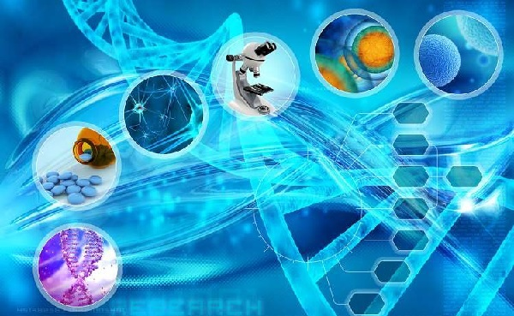
Биологиялық нысандар (Бионысандар)
1) Макромолекулалар:
Барлық кластағы ферменттер (ең жиі қолданылатындары – гидролазалар мен трансферазалар);
Оның ішінде иммобилизацияланған түрдегі ферменттер (тасымалдағышқа бекітілген), бұл оларды бірнеше рет қолдануға және өндірістік циклдердің қайталанатын стандарттылығын қамтамасыз етуге мүмкіндік береді;
ДНҚ және РНҚ –
  жекелеген (оқшауланған) күйде
  немесе бөгде жасушалар құрамында қолданылады.

Slide 12
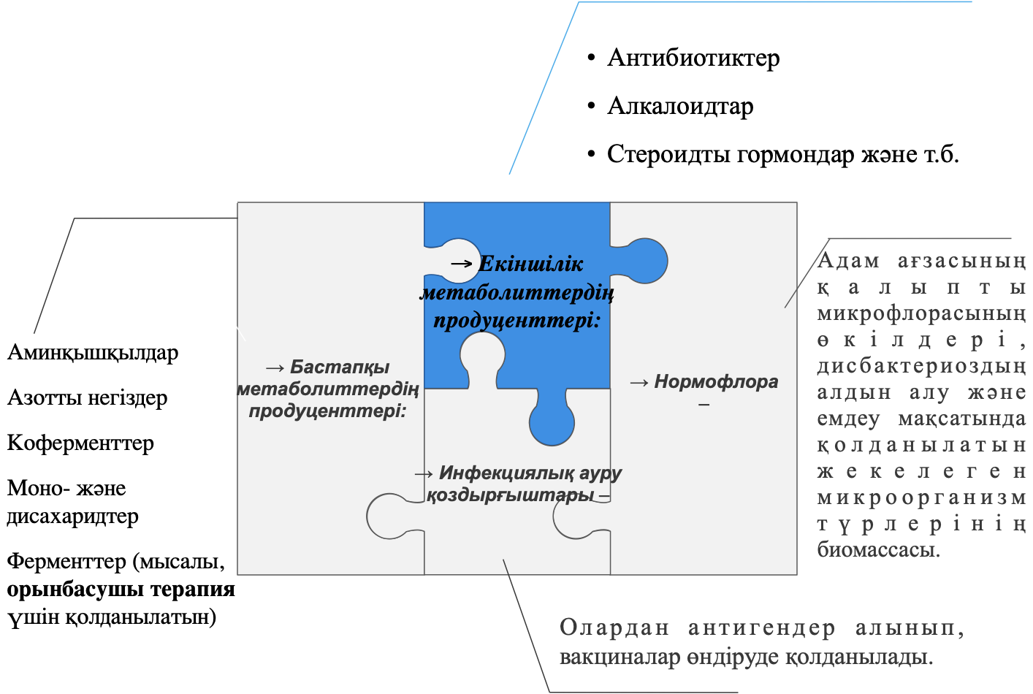

2) Микроорганизмдер:​
Вирустар – әлсіретілген патогенділігі бар түрлері вакциналар алу үшін қолданылады;​
Прокариотты және эукариотты жасушалар:​

Slide 13

БО-ны (биообъектілерді) жетілдірудің мақсаттары:
(өндірістік тұрғыдан қолдану үшін)
мақсатты өнімнің түзілуін арттыру;
қоректік орталардың компоненттеріне деген талғампаздықты төмендету;
бионысан метаболизмін өзгерту, мысалы, культуралық сұйықтықтың тұтқырлығын төмендету;
фагқа төзімді биообъектілерді алу;
ферменттерді кодтайтын гендердің жойылуына алып келетін мутациялар.

Slide 14

Биосинтез белсенділігінің артуын келесі жағдайларда күтуге болады:
егер мутация мақсатты өнім синтезі жүйесіне кіретін құрылымдық гендердің дупликациясына (екі еселенуіне) алып келсе;
егер мутация осы жүйеге кіретін құрылымдық гендердің амплификациясына (көбеюіне) алып келсе;
егер әртүрлі типтегі мутациялар мақсатты өнім синтезін реттейтін репрессорлық гендердің қызметін басып тастаса;
ретроингибиция (кері тежелу) жүйесінің бұзылуы орын алса;
мутациялар нәтижесінде мақсатты өнімнің ізашарларын (прекурсорларын) жасушаға тасымалдау жүйесі өзгерсе;
суицидтік әсер — кейде мақсатты өнімнің күрт артық мөлшерде түзілуі өзіне-өзі продуценттің өміршеңдігіне теріс әсер етеді
*(бұл құбылыс көбінесе антибиотиктердің суперпродуценттерін алу кезінде қажет болады).

Slide 15

БИОНЫСАНДАРДЫ ЖЕТІЛДІРУ ӘДІСТЕРІ
Мақсат:
метаболизм өнімдерінің бірін артық мөлшерде (сверхсинтез) өндіруді қамтамасыз ету.
Міндет:
ағзаның зат алмасу (метаболизм) реттелу жүйесін өзгерту.
Жетілдіру жолдары: Генетикалық бағдарламаны өзгерту. Метаболизмнің реттеуші жүйелерін өзгерту

Slide 16

БИОНЫСАНДАРДЫ ЖЕТІЛДІРУ ӘДІСТЕРІ
1. Генетикалық табиғаттағы спонтанды өзгерістер Продуцент-организмнің генетикалық деңгейдегі өздігінен пайда болған өзгерістері in vivo жағдайында генетикалық материалдың рекомбинациясы негізінде жүреді. Бұған келесі үдерістер жатады: Амплификация (гендердің көбеюі) Конъюгация Трансдукция Трансформация және т.б. | 2. Селекция Бұл — табиғи популяциялардан жоғары өнімділігі бар штаммдарды бағытты түрде іріктеу арқылы жүзеге асырылады. Бұл штаммдар геномында секірмелі (скачкообразные) мутациялық өзгерістерге ие. Минустары: Ұзақ уақытты қажет етеді, себебі қажетті мутация 106–108 рет геннің қайталануын талап етуі мүмкін. Плюстары: Бұл әдіс бионысандарға қоршаған орта факторларының (мысалы: ауыр металл иондары, қышқылдар, сілтілер және т.б.) әсерін бағалау үшін перспективті болып саналады.

Slide 17

3. Индуцирленген мутагенез (жасанды мутация шақыру)
Мутация келесі факторлардың әсерінен жасанды түрде туындатылады:
Химиялық қосылыстар:
  Гидроксиламин
  Нитрозаминдер
  Азот қышқылы
  Бромурацил
  2-аминопурин
  Алкилирлеуші агенттер және т.б.
Физикалық факторлар:
  Рентген сәулелері
  Ультракүлгін (УК) сәулелер

Slide 18

Бионысандарды мутагенез және селекция әдістерімен жетілдіру
Мутациялар — организмдердің өзгергіштігінің бастапқы көзі, олар эволюциялық дамудың негізін құрайды.
Мутация — ДНҚ-ның белгілі бір бөлігіндегі алғашқы құрылымының өзгеруі, бұл өзгеріс бионысанның фенотипінің өзгеруіне алып келеді.
Мутация нәтижесінде бионысанның биосинтетикалық қабілеті өзгереді, себебі ферменттердің құрамы немесе кейбір ферменттердің белсенділігі өзгереді.

Slide 19

Неліктен мутагенез қажет?
Мақсатты өнімді жабайы түрдегі (яғни, табиғи) организмнен бөліп алу — экономикалық жағынан тиімсіз немесе техникалық тұрғыдан өте күрделі.
Сондықтан, өндірістік қолданысқа тиімді болатын, тұқым қуалайтын пайдалы қасиеттерге ие бионысан мутация арқылы алынуы тиіс.
XIX ғасырдың екінші жартысында микроорганизмдер үшін өзгергіштіктің тағы бір көзі ашылды — бұл бөгде гендердің тасымалдануы, яғни табиғи гендік инженерия деп айтуға болады.

Slide 20


Хромосомалық (ядролық) мутациялар
Мутация түрлері:
Цитоплазмалық (плазмидалық) мутациялар
Селекция — мутациялар нәтижесінде пайда болған табиғи, қалаулы өзгерістерді іріктеу процесі.
Спонтанды мутациялар: Өте сирек кездеседі. Қасиеттердің айқындылығы бойынша айырмашылық аз болады
Индукцияланған мутагенез (жасанды мутация): Қасиеттердің әртүрлілігі (айқындылығы) едәуір кең болады. Реверсияға (бастапқы күйге қайта оралуға) төмен бейімділігі бар мутанттар пайда болады, яғни олардың қасиеттері тұрақты өзгерген болып есептеледі

Slide 21

Мутациялар келесі себептерге байланысты болуы мүмкін:
Репликонның қайта құрылуына (оның құрамындағы гендердің саны мен орналасу реттілігінің өзгеруі);
Жекелеген геннің ішінде болатын өзгерістерге.
Спонтанды мутациялар —
Бұл жасушалар популяциясында ешқандай арнайы әсерсіз өздігінен пайда болатын мутациялар.
Микроорганизмдер популяциясында кез келген белгі бойынша жасушалар вариациялық қатар түзеді.
Клеткалардың көпшілігі белгілі бір белгінің орташа деңгейіне ие.
Орталық мәннен ауытқитын («+» немесе «–») жасушалар популяцияда сирек кездеседі.
Ауытқу мөлшері қаншалықты үлкен болса, мұндай өзгерістер соншалықты сирек байқалады.

Slide 22
Бионысандарды жасушалық инженерия әдістерімен жетілдіру
Жасушалық инженерия — бұл прокариоттарда хромосомалардың бөліктерімен «мәжбүрлі» алмасу, ал эукариоттарда — хромосомалардың жекелеген бөліктерімен немесе тұтас хромосомалармен алмасу үдерісі.
Осы әдіс нәтижесінде табиғатта кездеспейтін жаңа бионысандар жасалады. Олардың ішінен:
жаңа заттардың продуценттері
немесе өндірістік тұрғыдан құнды қасиеттерге ие организмдер іріктеліп алынуы мүмкін.
Жасушалық инженерия көмегімен мыналарды жасауға болады:
Түраралық және туыстық деңгейден тыс гибридті микроорганизмдер мәдениеттері;
Эволюциялық жағынан бір-бірінен алшақ жатқан көпжасушалы организмдердің гибридті жасушалары.

Slide 23
Жалпы сипаттама
Генетикалық инженерия — бұл табиғи және синтетикалық ДНҚ фрагменттерін біріктіру немесе оларды in vitro (жасанды жағдайда) біріктіріп, кейін алынған рекомбинантты құрылымдарды тірі жасушаға енгізу үдерісі.
Мақсаты – енгізілген ДНҚ фрагменті:
хромосомаға кіргеннен кейін репликацияға ұшырауы (яғни, көшірілуі);
немесе автономды түрде экспрессиялануы (яғни, белсенді жұмыс істеуі).
Сонымен, енгізілген генетикалық материал жасуша геномының бір бөлігіне айналады.
Генетикалық инженерия әдістерімен бионысандарды жасау
Мақсат :Рекомбинантты ақуыздарды алу, яғни шикізат тапшылығы мәселесін шешу.

Slide 24

Гендік инженерия үшін қажет негізгі компоненттер:
а) Генетикалық материал – яғни, қабылдаушы жасуша (иесі)
б) Тасымалдаушы құрал – генетикалық материалды жасушаға енгізетін вектор
в) Арнайы ферменттер жиынтығы – гендік инженерияның «құралдары»
Қолданылу тәжірибесі
Гендік инженерияның негізгі принциптері мен әдістері алғаш рет:
Микроорганизмдерге,
атап айтқанда, бактерияларға (прокариоттар) және
ашытқыларға (эукариоттар) қолдану арқылы әзірленді.

Slide 25
Дәрілік заттардың биотехнологиясы
Дәрілік заттардың биотехнологиясы – бұл тірі организмдерді (микроорганизмдер, өсімдіктер, жануарлар, адамның жасушалары), олардың компоненттерін (ДНҚ, ферменттер, ақуыздар) немесе биологиялық процестерді қолдану арқылы жаңа дәрілік заттарды әзірлеу, өндіру және жетілдірумен айналысатын ғылым мен технологияның тоғысқан саласы.
Бұл салада генетикалық инженерия, жасушалық инженерия, ферменттік технологиялар, жасуша культурасын өсіру, сондай-ақ инновациялық биотехнологиялық әдістер кеңінен қолданылады.

Slide 26
Негізгі мақсаттары
Адам ағзасына қажетті биоактивті қосылыстарды (гормондар, ақуыздар, ферменттер) алу
Генетикалық, инфекциялық немесе онкологиялық ауруларды емдеуге арналған дәрілер өндіру
Дәстүрлі синтез әдістерімен алынуы қиын немесе мүмкін емес дәрілік заттарды биологиялық жолмен өндіру
Қауіпсіз, тиімді және сапалы биопрепараттар жасау
Иммунобиологиялық препараттар (вакциналар, моноклоналды антиденелер, интерферондар) шығару

Slide 27
Қолданылатын биотехнологиялық әдістер
Әдіс | Сипаттамасы
Генетикалық инженерия | Гендерді өзгертіп, рекомбинантты ақуыздарды өндіретін жасушалар алу
Жасушалық инженерия | Жасушалар мен ұлпаларды будандастыру, гибридомды технологиялар
Ферментативті биотехнология | Ферменттерді қолдана отырып, препараттар синтездеу
Иммобилизациялау | Ферменттерді немесе жасушаларды тасымалдағыштарға бекіту арқылы қайта қолдану
Биоинформатика және синтетикалық биология | Ақуыз дизайны, дәрілік молекулаларды модельдеу

Slide 28
Дәрілік заттардың биотехнологиясындағы негізгі өнім түрлері
№ | Өнім түрі | Мысалдары / Қолданылуы
1 | Рекомбинантты ақуыздар | - Инсулин – қант диабетін емдеу - Интерферондар – вирусқа қарсы, онкологияда - Эритропоэтин – қан түзілуін ынталандыру - Фактор VIII және IX – гемофилияны емдеу
2 | Моноклоналды антиденелер | - Иммундық жүйенің нысаналы әсерін қамтамасыз етеді - Онкология, аутоиммунды, инфекциялық аурулар
3 | Вакциналар | - Гендік-инженерлік вакциналар (мыс: В гепатиті) - Рекомбинантты ақуыз вакциналар - мРНҚ вакциналар (мыс: COVID-19)
4 | Ферменттік препараттар | - Ас қорыту ферменттері - Тромболитиктер (қан ұйындыларын ыдырату) - Орнын алмастырушы ферменттер (мыс: лизосомалық)
5 | Антибиотиктер және метаболиттер | - Табиғи және жартылай синтетикалық антибиотиктер - Витаминдер (мыс: В12) - Аминқышқылдар

Slide 29
Өндірістік кезеңдері
Генді таңдау және клондау
Өндіруші жасуша (продуцент) штаммын құру
Биосинтез – ферментерде өсіру
Бөлу және тазалау (downstream processing)
Талдау және сапа бақылау
Формуляция және дайын дәрілік түрге айналдыру
Қаптау және сақтау

Slide 30
Биотехнологиялық дәрілік заттардың артықшылықтары мен қиындықтары
№ | Артықшылықтары | Қиындықтар мен шектеулер
1 | Жоғары дәлдік пен тиімділік | Өндіріс құны жоғары (технология мен құрал-жабдық қымбат)
2 | Ағзаға жақсы сіңірілуі және иммундық сәйкестік | Сақтау мен тасымалдаудың күрделілігі (мысалы, температураны тұрақты сақтау қажеттілігі)
3 | Қымбат немесе тапшы шикізатты алмастыра алады | Кейбір рекомбинантты ақуыздарда иммуногенділік байқалуы мүмкін
4 | Жеке медицинаға жол ашады (мысалы, генетикалық бейімделу) | Этикалық мәселелер (мысалы, адам генін қолдану, трансгенді организмдер)

Slide 31
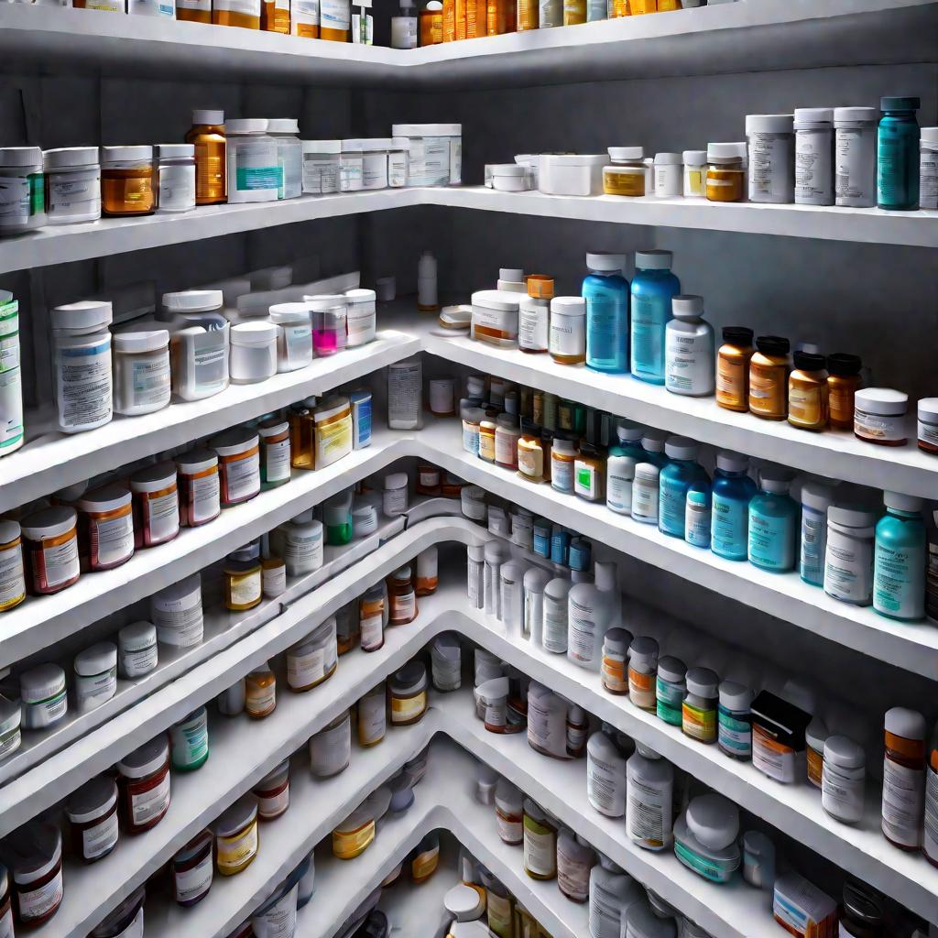
Қорытынды
Биологиялық нысандар — биотехнологиялық өндірістің негізі. Оларды мутагенез, селекция, жасушалық және генетикалық инженерия әдістері арқылы жетілдіру өнімділікті арттырып, жаңа пайдалы қасиеттер алуға мүмкіндік береді.
Дәрілік заттардың биотехнологиясы — медицинада кеңінен қолданылатын заманауи бағыт. Ол арқылы рекомбинантты ақуыздар, вакциналар, антиденелер және басқа да тиімді дәрілер жасалады. Бұл өнімдердің тиімділігі жоғары әрі адам ағзасына үйлесімді.
Кейбір қиындықтарға қарамастан (өндіріс қымбаттығы, сақтау шарттары, биоэтика), биотехнология — медицинаның болашағы мен даму кепілі.

Slide 32

Пайдаланылған әдебиеттер:
Биотехнология : учебник для студ. учреждений высш. образования / С. Н. Орехов, И.И.Чакалева ; под ред. А. В.Катлинского. — 2-е изд., стер. — М .: Издательский центр «Академия», 2016. - 288 с
Биотехнология: оқулық / ред. В. А. Колодязной, М. А. Самотруева. — Москва: ГЭОТАР‑Медиа, 2025. — 384 б. — ISBN 978‑5‑9704‑8839‑3. Электронды нұсқа: rosmedlib.ru. (Қолжетім күні: 20.11.2024) Р
Моисеев, Д.В., Лукашов, Р.И., Веремчук, О.А., Моисеева, А.М. Фармацевтическая биотехнология : пособие / Д.В. Моисеев, Р.И. Лукашов, О.А. Веремчук, А.М. Моисеева // под ред. Д.В. Моисеева. – Витебск: ВГМУ, 2019. – 293 с.

Slide 33
Назарларыңызға рахмет!

